Slide 1

XRD
制作直流发电机
~ 电磁科学小实验 ~
电磁探究科学社团

Slide 2
目
录
~ 电磁科学小实验 ~
01
02
03
知识讲解
科学实验
反思与拓展

Slide 3
01
知识讲解

Slide 4

知识讲解
直流发电机的工作原理基于电磁感应定律。当导体在磁场中做切割磁感线的运动时，会在导体中产生感应电动势，从而在闭合电路中产生电流。在直流发电机中，通过机械能（如旋转力）驱动导体（即电枢或者转子）在磁场中旋转，实现电能的转换。

Slide 5
02
科学实验

Slide 6

科学实验
01
实验名称
02
实验目的‌
03
实验材料
04
‌实验步骤
05
‌实验数据
06
‌实验结论

Slide 7
科学实验
01
实验名称
设计与制作简易直流发电机模型
02
实验目的
理解直流发电机的基本原理和工作机制。
通过亲手设计与制作简易直流发电机模型，加深对电磁感应现象的理解。
掌握直流发电机中换向器的作用及其实现方法。

Slide 8
科学实验
03
实验材料
方形磁铁
直流电动机模型
手摇发电机
检流计
小灯泡及灯座
导线若干

Slide 9
科学实验
04
实验步骤
1）提出问题：
如何设计与制作一个简易的直流发电机模型？哪些因素会影响电流大小？
2）猜想与假设：
通过旋转磁场中的导体可以产生直流电。导体在磁场中旋转的速度越快，产生的电流可能越大。

Slide 10
科学实验
04
实验步骤
3）实验操作
在直流电机模型上安装好方形磁铁形成转子和定子，并与电源、检流表和小灯泡串联起来。用手轻轻旋转转子，观察检流计上的读数变化。如果观察到检流计指针的变化，表明发电机正在工作。由于此时电力不足以带动灯泡亮起，我们用手摇发电机来代替直流电机模型，提高发电效率。
重新将手摇发电机和小灯泡串联起来，快速转动手摇发电机手柄，观察小灯泡的情况。

Slide 11
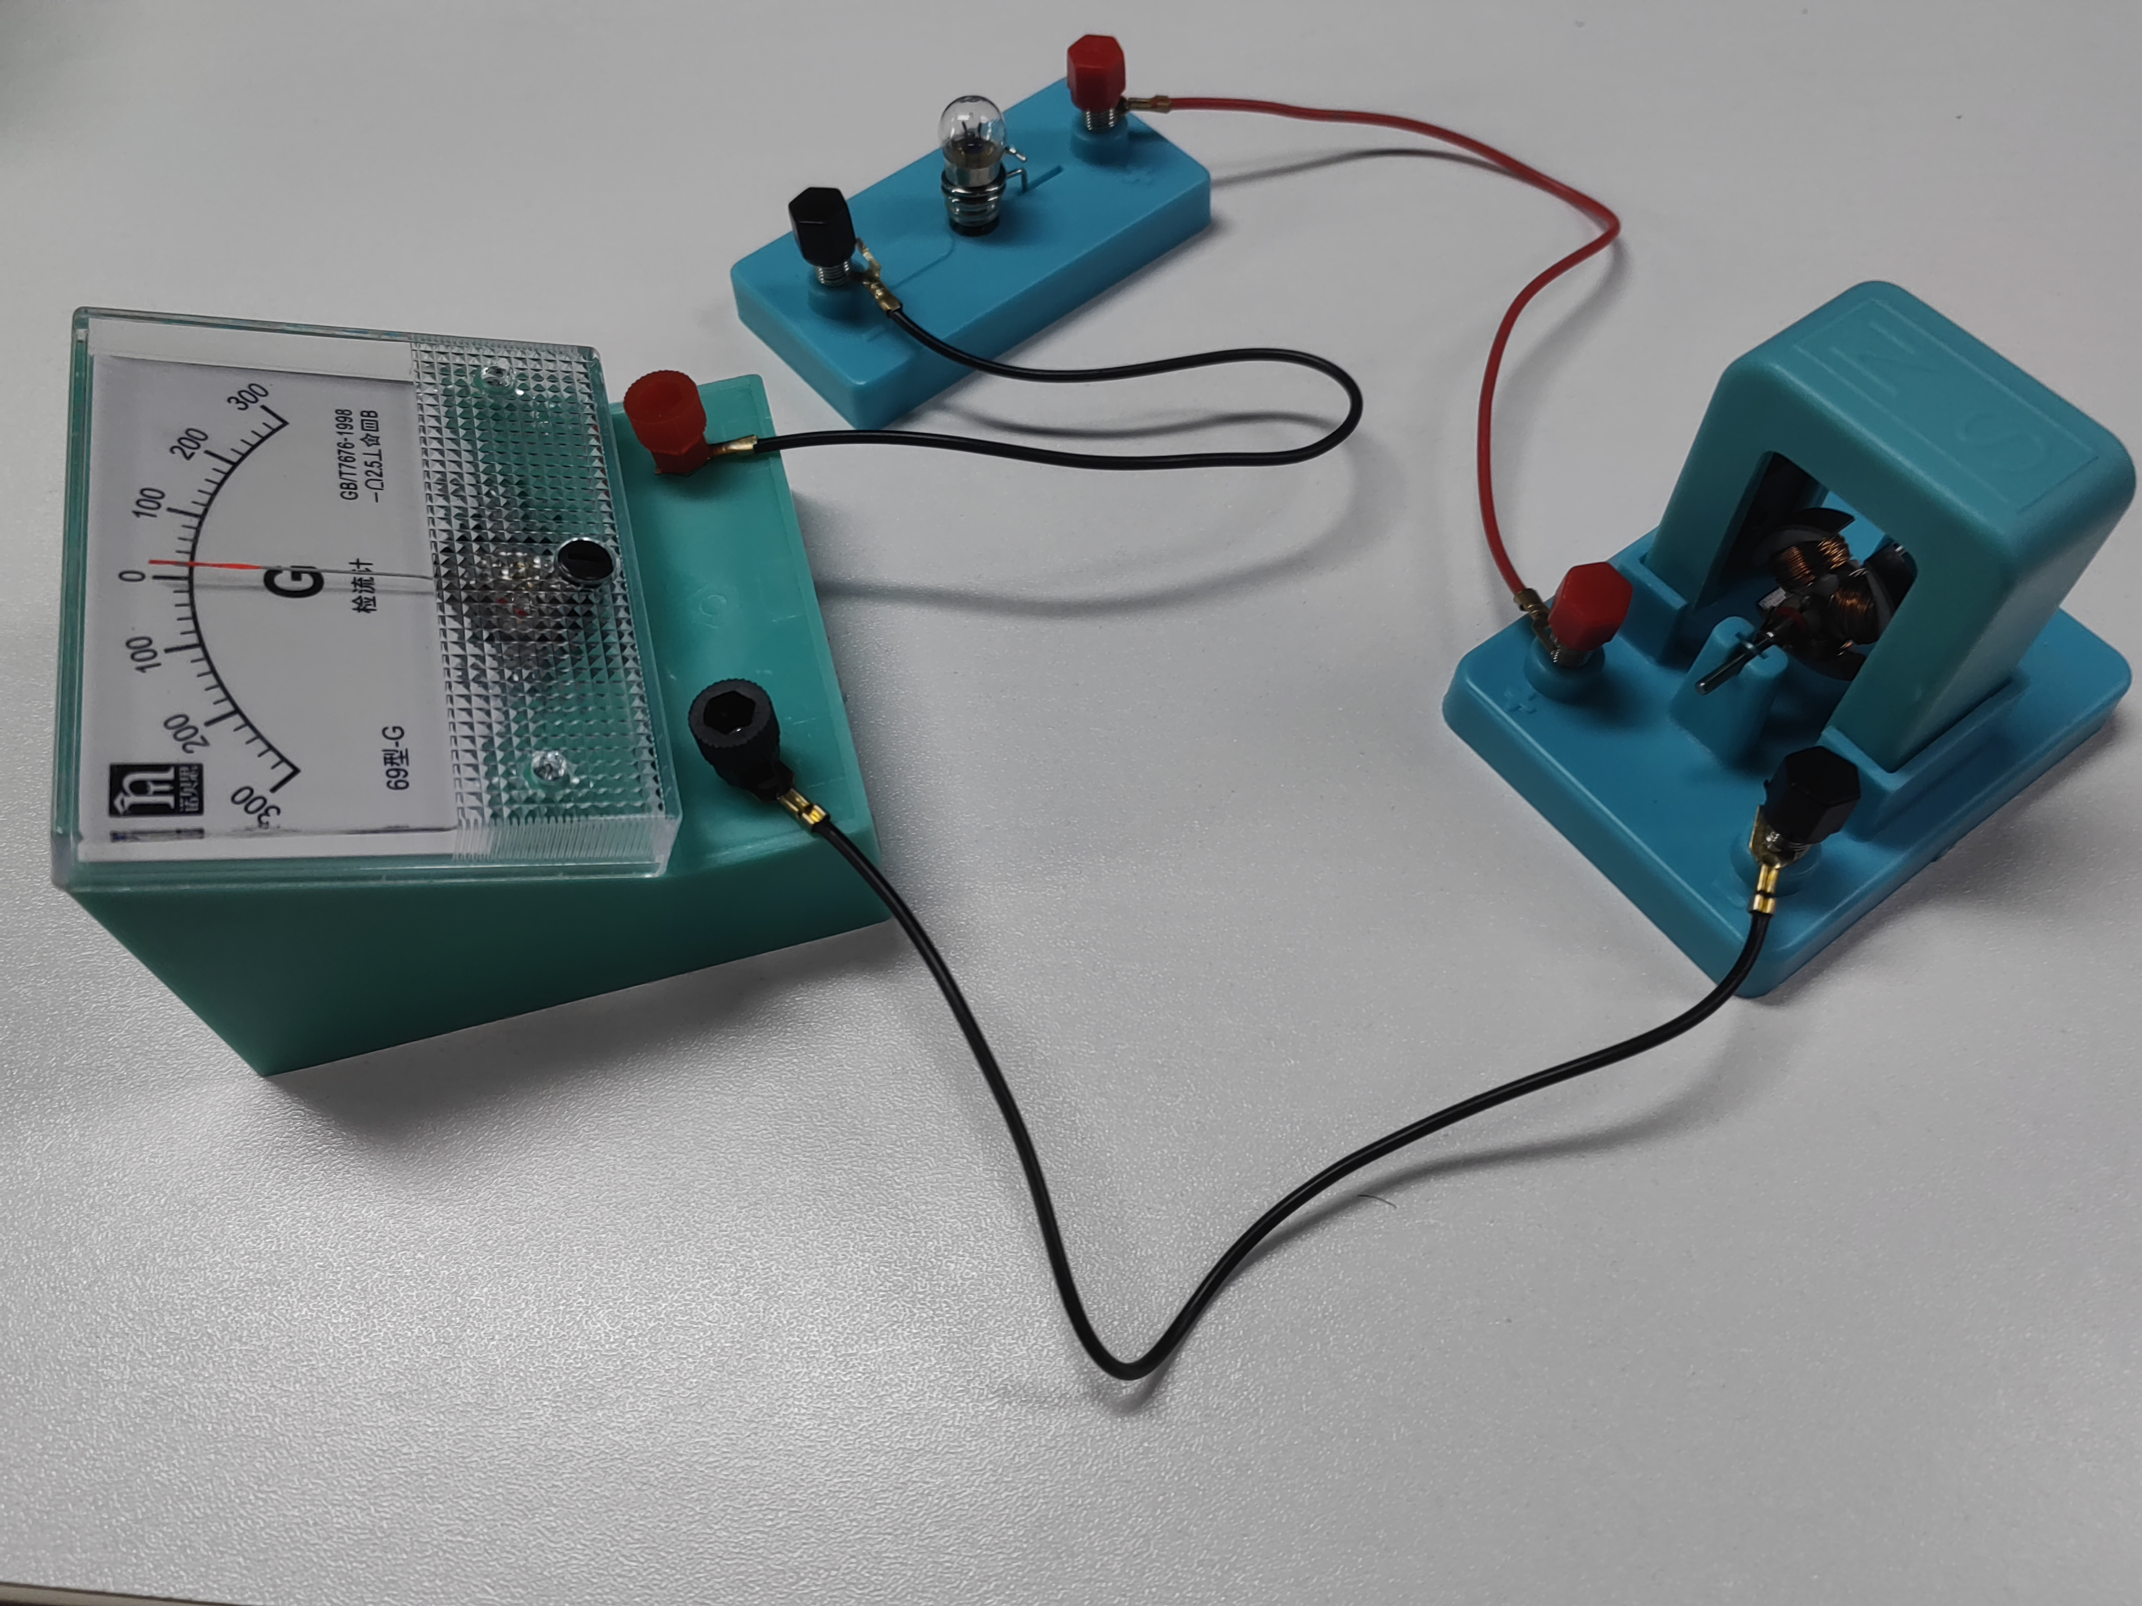
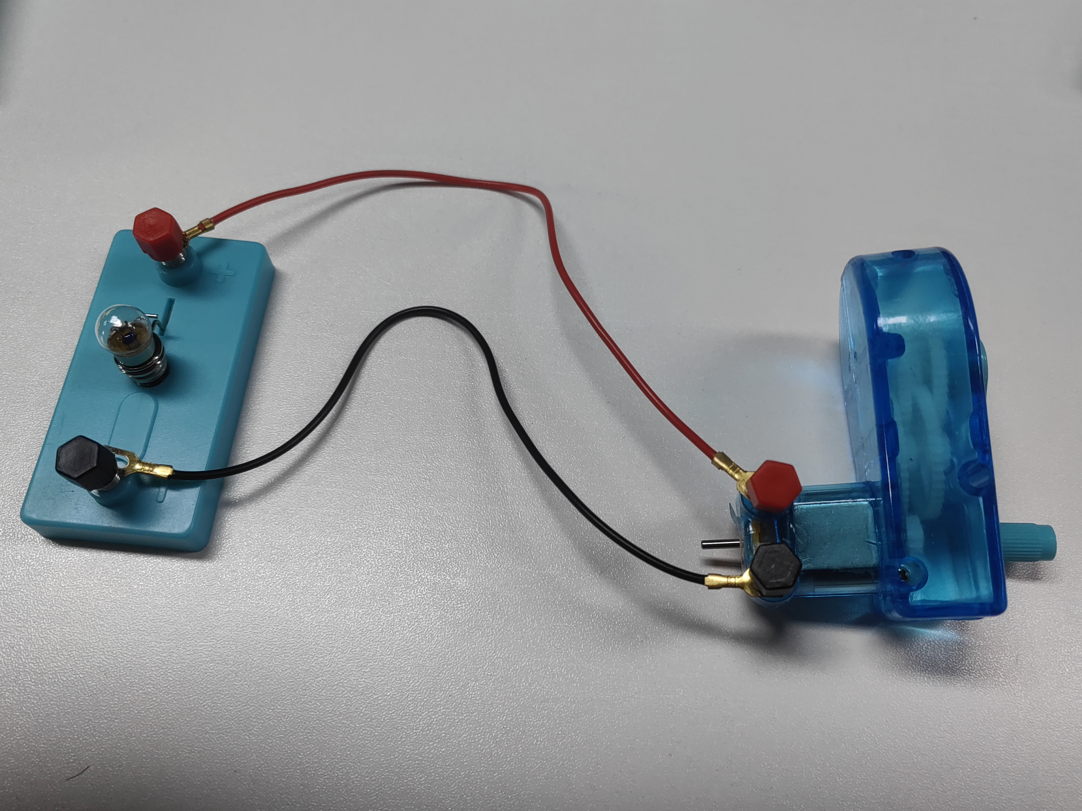
科学实验
04
实验步骤

Slide 12
科学实验
05
实验数据
在步骤①中观察到，检流计的指针发生偏转，表明电路中产生了感应电流。
在步骤②中观察到，小灯泡亮了起来。

Slide 13
科学实验
06
实验结论
成功制作了一个简易的直流发电机模型，并观察到了电流的变化，验证了电磁感应现象的存在。

Slide 14
03
反思与拓展

Slide 15
反思与拓展
注意在让小灯泡发亮前，一定要将检流计移除，以防损坏检流计。导线的固定和旋转稳定性对实验结果有很大影响，需要特别注意
将简易直流发电机模型与实际应用相结合，如制作一个小型风力发电装置或太阳能发电装置，以加深对可再生能源和电磁感应原理的理解。同时，也可以鼓励学生进行创新思维，设计出更具创意和实用性的发电机模型。

Slide 16
XRD
下期再会
~ 电磁科学小实验 ~
电磁探究科学社团

